Slide 1

การปฏิบัติตาม
กฎหมายว่าด้วยการป้องกันและปราบปรามการฟอกเงินและ
กฎหมายว่าด้วยการป้องกันและปราบปรามการสนับสนุนทางการเงิน
แก่การก่อการร้าย
โดย กองกำกับและตรวจสอบ สำนักงาน ปปง.

Slide 2

พระราชบัญญัติ
ป้องกันและปราบปรามการฟอกเงิน
พ.ศ. 2542
(มีผลใช้บังคับตั้งแต่วันที่ 19 ส.ค. 2542 เป็นต้นไป)

Slide 3
เจตนารมณ์ของกฎหมายฟอกเงิน
อาชญากรนำเงิน/ทรัพย์สินที่ได้จากอาชญากรรมไปฟอกเงิน
เงิน/ทรัพย์สินที่ฟอกถูกนำไปใช้กระทำความผิดอาญาต่อไปได้อีก
ทำให้ยากลำบากในการปราบปรามอาชญากรรม
กฎหมายที่มีอยู่เดิมไม่เพียงพอในการจัดการกับอาชญากรและเงิน
หรือทรัพย์สินที่ได้จากการกระทำความผิด
เพื่อเป็นการตัดวงจรการประกอบอาชญากรรม
จำเป็นต้องมีกฎหมายและมาตรการโดยเฉพาะให้สามารถ
ดำเนินการป้องกันและปราบปรามการฟอกเงินได้อย่างมี
ประสิทธิภาพ

Slide 4


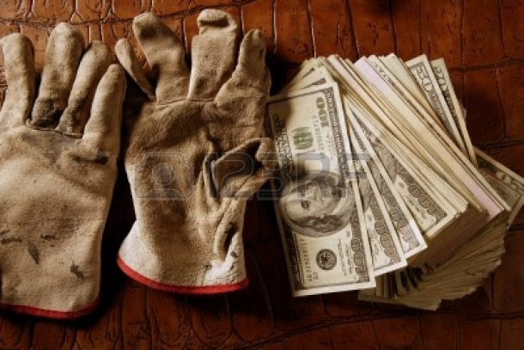




การฟอกเงินคืออะไร

Slide 5
ทำไมการฟอกเงินจึงเป็นปัญหา
บ่อนทำลายโครงสร้างสังคม ความมั่นคงทางเศรษฐกิจและเสถียรภาพทางการเมืองของรัฐ
ปิดกั้นการแข่งกัน
เพิ่มภาระภาษี
เป็นแหล่งเงินทุนของการก่อการร้ายและกิจกรรมผิดกฎหมายอื่นๆ

Slide 6
ขั้นตอนการฟอกเงิน
1. การนำทรัพย์เข้าสู่ระบบ (Placement) เช่น เอาไปฝากธนาคาร
2. แปรสภาพทรัพย์สินโดยการสร้างธุรกรรมหลายๆ ชั้น (Layering) เช่น เอาไปซื้ออสังหาริมทรัพย์ ทองคำแท่ง หรือซื้อในนามบุคคลอื่น เพื่อให้ติดตามที่มาของทรัพย์ยากขึ้น
3. การปนทรัพย์หรือผสมผสานเอาทรัพย์สินที่ผิดกฎหมายไปผสมกับทรัพย์สินที่ชอบด้วยกฎหมาย (Integration)

Slide 7
เหตุผลของการฟอกเงิน
(Reasons to Launder Money)
เพื่อปกปิดแหล่งที่มาของเงิน (Conceal Income)
เพื่อซุกซ่อนทรัพย์สิน (Hide Assets)
เพื่อปกปิดความเป็นเจ้าของที่แท้จริง (Conceal Ownership)
เพื่อปกปิดแหล่งที่มาที่ผิดกฎหมาย (Conceal Illegal Source)
เพื่อทำให้ดูเสมือนว่าเป็นเงินหรือทรัพย์สินที่ถูกต้องตามกฎหมาย (Make It Appear Legal)

Slide 8
วิธีการฟอกเงินที่นิยม
ผ่านธนาคารหรือสถาบันการเงิน
เปลี่ยนเงินสดจากเงินปลีกเป็นธนบัตรใหญ่ เรียกว่า “เงินสกปรก”
การแบ่งกันนำเงินสดไปฝากในจำนวนเงินที่ต่ำกว่าที่กฎหมายกำหนดให้ธนาคารต้องรายงาน
การสมคบกับธนาคาร หรือพนักงานของธนาคาร
การลักลอบขนเงินไปฝากในประเทศที่ไม่ตรวจสอบเข้มงวด
การโอนเงินทางอิเล็กทรอนิกส์ เพื่อปกปิดร่องรอย

Slide 9
การฟอกเงินผ่านธุรกิจที่ไม่ใช่สถาบันการเงิน
การใช้บริษัททำธุรกิจบังหน้า เพื่อตอบสนองขั้นตอนการฟอกเงิน
การฟอกเงินในสถานพนัน ซึ่งหลายประเทศถูกกฎหมาย
การซื้อทองคำแท่ง แล้วค่อยๆ นำออกไปขาย
การลงทุนทางตรงในต่างประเทศ หรืออาจกู้เงินจากธนาคาร ในต่างประเทศแล้วชำระคืน

Slide 10
การฟอกเงินผ่านธุรกิจที่ไม่ใช่สถาบันการเงิน (ต่อ)
การนำเงินไปแลกเปลี่ยนอีกสกุลผ่านร้านค้า/บริษัทแลกเปลี่ยนเงินตรา
การซื้อกรมธรรม์แบบจ่ายเบี้ยประกันครั้งเดียว
การลงทุนในหุ้นหรือพันธบัตรผ่านบริษัทนายหน้าซื้อขายหลักทรัพย์
การใช้บริการธนาคารนอกระบบ เช่น ประเทศไทยใช้วิธี “โพยก๊วน” โดยไม่ทิ้งร่องรอยทำให้ตรวจสอบได้ยาก

Slide 11
วิธีการใหม่ๆ ในการฟอกเงิน
การใช้บัตรสมาร์ทการ์ด
การใช้อินเตอร์เน็ตในการโอนเงินผ่านบริการออนไลน์ของธนาคาร

Slide 12
สรุป : การฟอกเงิน คือ...
การนำเงินหรือทรัพย์สินที่ได้มาจากการกระทำความผิด หรือได้มาโดยไม่ชอบด้วยกฎหมาย มาเปลี่ยนสภาพให้เป็นเงินหรือทรัพย์สินที่ได้มาอย่างถูกต้อง หรือเรียกได้ว่า กระบวนการทำ “เงินสกปรก” ให้เปลี่ยนสภาพเป็น “เงินสะอาด” หรือ
การเปลี่ยนสภาพเงิน หรือทรัพย์สินที่ได้มาโดยผิดกฎหมาย ให้ดูเสมือนว่า ได้มาโดยชอบด้วยกฎหมาย

Slide 13
ความผิดมูลฐาน
ความหมาย : ความผิดอาญาที่เป็นมูลเหตุ เป็นที่มา หรือเป็นฐานก่อให้เกิดหรือให้ได้มาซึ่งเงินหรือทรัพย์สินจากการกระทำ หรือเป็นความผิดหลักที่นำเอากฎหมายป้องกันและปราบปรามการฟอกเงินไปใช้บังคับกับเงินหรือทรัพย์สิน
ให้หมายความรวมถึง : การกระทำความผิดอาญานอกราชอาณาจักร ซึ่งหากการกระทำความผิดนั้นได้กระทำลงในราชอาณาจักรจะเป็นความผิดมูลฐานด้วย

Slide 14
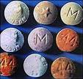
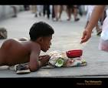









1 ค้ายาเสพติด
11 ค้ามนุษย์
10 การเลือกตั้ง
2 ค้าหญิงและเด็ก
9 การพนัน
ความผิดมูลฐาน
8 การก่อการร้าย
3 ฉ้อโกงประชาชน
4 ยักยอกฉ้อโกงโดยผู้จัดการ
7 หลบหนีศุลกากร
6 กรรโชก รีดเอาทรัพย์
5 ความผิดต่อหน้าที่ราชการ

Slide 15










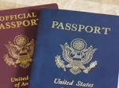


25 องค์กรอาชญากรรมข้ามชาติ
24 สนับสนุนทางการเงินแก่การก่อการร้าย
12 อั้งยี่ / องค์กรอาชญากรรม
23 ความผิดเกี่ยวกับ อาวุธ
13 รับของโจร ลักษณะเป็นการค้า
22 ซื้อขายหลักทรัพย์
14 ปลอมแปลงเงินตราฯ ลักษณะเป็นการค้า
21 โจรสลัด
ความผิดมูลฐาน
(เพิ่มเติม)
20 ลักทรัพย์ ยักยอก ฉ้อโกง ชิง ปล้นฯ มีลักษณะเป็นการค้า
15 ความผิดเกี่ยวกับการค้าและทรัพย์สินทางปัญญา
19 หน่วงเหนี่ยวกักขัง ตามป.อ. เพื่อเรียกรับผลปย.
16 ปลอมเอกสารสิทธิ บัตรอิเล็กทรอนิกส์ Passport
เป็นปกติธุระ / เพื่อการค้า
18 ประทุษร้ายชีวิต / ร่างกาย สาหัส ตามป.อ. เพื่อประโยชน์ ซึ่งทรัพย์สิน
17 ทรัพยากรธรรมชาติฯ มีลักษณะเป็นการค้า

Slide 16
ทรัพย์สินที่เกี่ยวกับการกระทำความผิด
(1) เงินหรือทรัพย์สินที่ได้มาจากการกระทำซึ่งเป็นความผิดมูลฐานหรือความผิดฐานฟอกเงิน หรือจากการสนับสนุนหรือช่วยเหลือการกระทำซึ่งเป็นความผิดมูลฐาน หรือความผิดฐานฟอกเงิน และให้รวมถึง เงินหรือทรัพย์สินที่ได้ใช้ หรือมีไว้เพื่อใช้ หรือสนับสนุนการกระทำความผิดมูลฐานตาม (8) ของบทนิยามคำว่า “ความผิดมูลฐาน” หรือการกระทำความผิดฐานสนับสนุนทางการเงินแก่การก่อการร้ายตามกฎหมายว่าด้วยการป้องกันและปราบปรามการสนับสนุนทางการเงินแก่การก่อการร้ายด้วย
(2) เงินหรือทรัพย์สินที่ได้มาจากการจำหน่าย จ่าย โอนด้วยประการใดๆ ซึ่งเงินหรือทรัพย์สินตาม (1) หรือ
(3) ดอกผลของเงินหรือทรัพย์สินตาม (1) หรือ (2)

Slide 17
ทรัพย์สินที่เกี่ยวกับการกระทำความผิด (ต่อ)
- ไม่ว่าทรัพย์สินตาม (1) (2) หรือ (3) จะมีการจำหน่าย จ่าย โอน หรือเปลี่ยนสภาพไปกี่ครั้ง
- ไม่ว่าจะอยู่ในความครอบครองของบุคคลใด โอนไปเป็นของบุคคลใด หรือปรากฏหลักฐานทางทะเบียนว่าเป็นของบุคคลใด

Slide 18
การกำกับ ตรวจสอบ
ผู้มีหน้าที่รายงาน
การทำธุรกรรม

Slide 19
อำนาจสำนักงาน ปปง. ที่เกี่ยวข้องกับการกำกับ ตรวจสอบ
กำหนดแนวทางปฏิบัติ กำกับ ตรวจสอบ และประเมินผลการปฏิบัติตามพระราชบัญญัตินี้ของผู้มีหน้าที่รายงานการทำธุรกรรมต่อสำนักงานตามหลักเกณฑ์ วิธีการ และแนวปฏิบัติตามระเบียบที่คณะกรรมการกำหนด
เก็บ รวบรวมข้อมูล สถิติ ตรวจสอบ และติดตามประเมินผลการดำเนินการตามพระราชบัญญัตินี้ และวิเคราะห์รายงานหรือข้อมูลต่าง ๆ เกี่ยวกับการทำธุรกรรม และประเมินความเสี่ยงที่เกี่ยวกับการฟอกเงินหรือการสนับสนุนทางการเงินแก่การก่อการร้าย
เก็บรวบรวมพยานหลักฐานเพื่อดำเนินคดีกับผู้ที่ฝ่าฝืนหรือไม่ปฏิบัติตามกฎหมาย

Slide 20
ผู้มีหน้าที่รายงานการทำธุรกรรม
สถาบันการเงิน (บทนิยามในมาตรา 3)
สำนักงานที่ดิน (มาตรา 15)
ผู้ประกอบอาชีพ 9 ประเภท (มาตรา 16)

Slide 21
เรื่องที่ต้องกำกับและตรวจสอบ
- การรายงานธุรกรรม
- การจัดให้ลูกค้าแสดงตน
- การตรวจสอบเพื่อทราบข้อเท็จจริงเกี่ยวกับลูกค้า: กรณีสถาบันการเงิน และผู้ประกอบอาชีพตามมาตรา 16 วรรคหนึ่ง (1) และ (9)

Slide 22
การรายงาน “ ธุรกรรม ”
ธุรกรรม หมายความว่า “กิจกรรมที่เกี่ยวกับการทำนิติกรรม สัญญา หรือการดำเนินการใดๆ กับผู้อื่น ทางการเงิน ทางธุรกิจ หรือการดำเนินการเกี่ยวกับทรัพย์สิน”

Slide 23
ผู้มีหน้าที่รายงานการทำธุรกรรม
สถาบันการเงิน
  ธนาคารพาณิชย์ ธนาคารตามที่กฎหมายจัดตั้งขึ้นโดยเฉพาะ
  บริษัทเงินทุน บริษัทเครดิตฟองซิเอร์ ธุรกิจหลักทรัพย์ ธุรกิจเครดิตฟองซิเอร์ และบริษัทหลักทรัพย์
  บรรษัทเงินทุนอุตสาหกรรม บรรษัทเงินทุนอุตสาหกรรมขนาดย่อม
  บริษัทประกันชีวิต บริษัทประกันวินาศภัย

Slide 24
สถาบันการเงิน (ต่อ)
สหกรณ์ตามกฎหมายว่าด้วยสหกรณ์ เฉพาะสหกรณ์ที่มีทุนดำเนินการ ซึ่งมีมูลค่าหุ้นรวมตั้งแต่สองล้านบาทขึ้นไปและมีวัตถุประสงค์ดำเนินกิจการเกี่ยวกับการรับฝากเงิน ให้กู้ ให้สินเชื่อ รับจำนองหรือรับจำนำทรัพย์สิน หรือจัดให้ได้มาซึ่งเงินและทรัพย์สินต่าง ๆ โดยวิธีใด ๆ
นิติบุคคลที่ดำเนินธุรกิจอื่นที่เกี่ยวข้องกับการเงิน ได้แก่
1. นิติบุคคลเฉพาะกิจตามกฎหมายว่าด้วยนิติบุคคลเฉพาะกิจเพื่อการแปลงสินทรัพย์เป็นหลักทรัพย์
2. นิติบุคคลที่ได้รับอนุญาตให้ประกอบธุรกิจเกี่ยวกับปัจจัยชำระเงินต่างประเทศ ตามกฎหมายว่าด้วยการควบคุมการแลกเปลี่ยนเงิน

Slide 25
สถาบันการเงิน (ต่อ)
นิติบุคคลที่ดำเนินธุรกิจอื่นที่เกี่ยวข้องกับการเงิน (ต่อ)
3. บรรษัทบริหารสินทรัพย์สถาบันการเงินตามกฎหมายว่าด้วยบรรษัทบริหารสินทรัพย์สถาบันการเงิน
4. บริษัทบริหารสินทรัพย์ตามกฎหมายว่าด้วยบริษัทบริหารสินทรัพย์ (ยุบเลิกแล้ว ตาม พรบ ยุบเลิกฯ ปี 49)
5. นิติบุคคลที่ประกอบธุรกิจสัญญาซื้อขายล่วงหน้าตามกฎหมายว่าด้วยสัญญาซื้อขายล่วงหน้า
6. นิติบุคคลที่ประกอบธุรกิจการซื้อขายล่วงหน้าตามกฎหมายว่าด้วย
การซื้อขายสินค้าเกษตรล่วงหน้า

Slide 26
สรุป การรายงานการทำธุรกรรมของสถาบันการเงิน
ประเภทธุรกรรม | วงเงินที่กำหนดให้รายงาน
ธุรกรรมที่ใช้เงินสด | ตั้งแต่ 2 ล้านบาทขึ้นไป
ธุรกรรมที่เป็นการโอนเงินหรือชำระเงินทางอิเล็กทรอนิกส์เป็นเงินสด | ตั้งแต่ 1 แสนบาทขึ้นไป
ธุรกรรมเกี่ยวกับทรัพย์สิน | ตั้งแต่ 5 ล้านบาทขึ้นไป
ธุรกรรมที่เกี่ยวกับสังหาริมทรัพย์ที่เป็นการโอนเงินหรือชำระเงินทางอิเล็กทรอนิกส์ | ตั้งแต่ 7 แสนบาทขึ้นไป
ธุรกรรมที่มีเหตุอันควรสงสัย | ไม่กำหนดวงเงิน

Slide 27
“ธุรกรรมที่มีเหตุอันควรสงสัย”
หมายความว่า
ธุรกรรมที่มีเหตุอันควรเชื่อได้ว่ากระทำขึ้นเพื่อหลีกเลี่ยงมิให้ต้องตกอยู่ภายใต้บังคับแห่งพระราชบัญญัตินี้
ธุรกรรมที่เกี่ยวข้องหรืออาจเกี่ยวข้องกับการกระทำความผิดมูลฐานหรือการสนับสนุนทางการเงินแก่การก่อการร้าย
ทั้งนี้ ไม่ว่าจะเป็นการทำธุรกรรมเพียงครั้งเดียวหรือหลายครั้ง
ให้หมายความรวมถึงการพยายามกระทำธุรกรรมด้วย

Slide 28

ข้อแนะนำการรายงานการทำธุรกรรมที่มีเหตุอันควรสงสัย (STR)
"ข้อมูล" ที่ได้จาก "เหตุอันควรสงสัย" นั้น เมื่อพิจารณาจากข้อความในทุกส่วนของแบบรายงานแล้วควรบ่งบอกได้อย่างละเอียดว่าบุคคลใด กระทำการใด เมื่อใด ณ ที่ใด และอย่างไร ที่สื่อให้เห็นถึงพฤติการณ์อันควรสงสัยในการทำธุรกรรมครั้งนี้

Slide 29
แบบรายงาน
แบบรายงานการทำธุรกรรมตามมาตรา 13 ของสถาบันการเงินให้ใช้ดังนี้
(1) แบบรายงานธุรกรรมที่ใช้เงินสดให้ใช้แบบ ปปง. 1-01
(2) แบบรายงานธุรกรรมที่เกี่ยวกับทรัพย์สินให้ใช้แบบ ปปง. 1-02
(3) แบบรายงานธุรกรรมที่มีเหตุอันควรสงสัยให้ใช้แบบ ปปง. 1-03

Slide 30
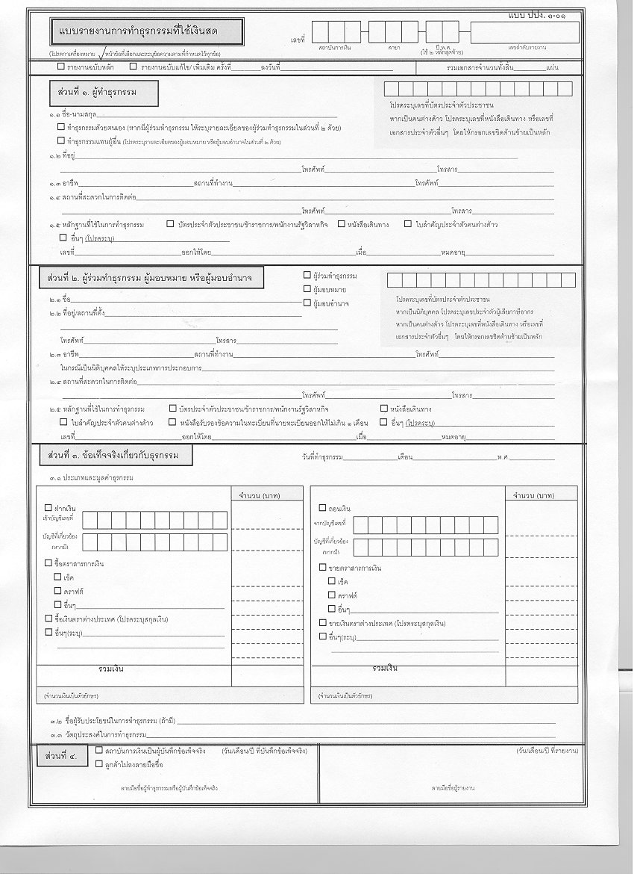
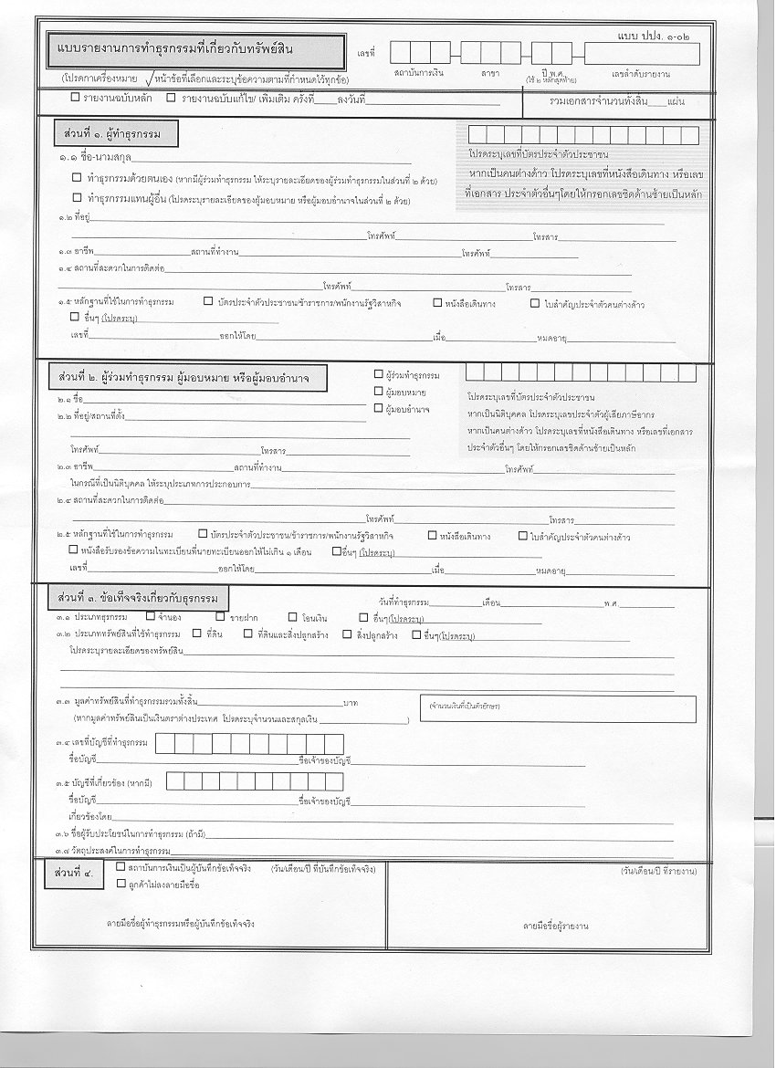
แบบ ปปง 1-01
แบบ ปปง -1-02

Slide 31
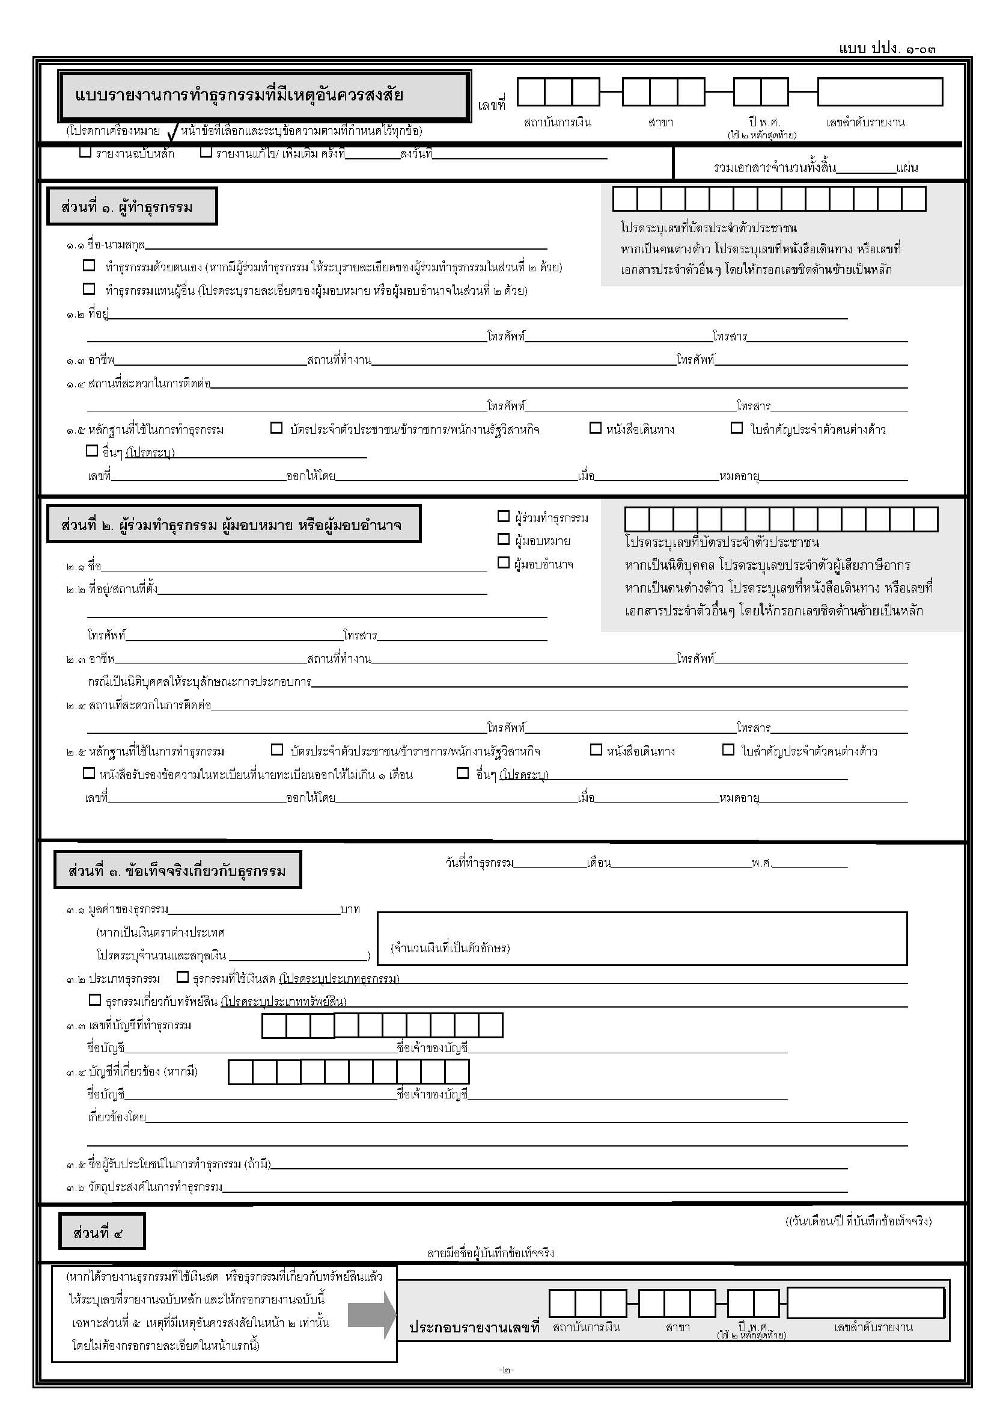
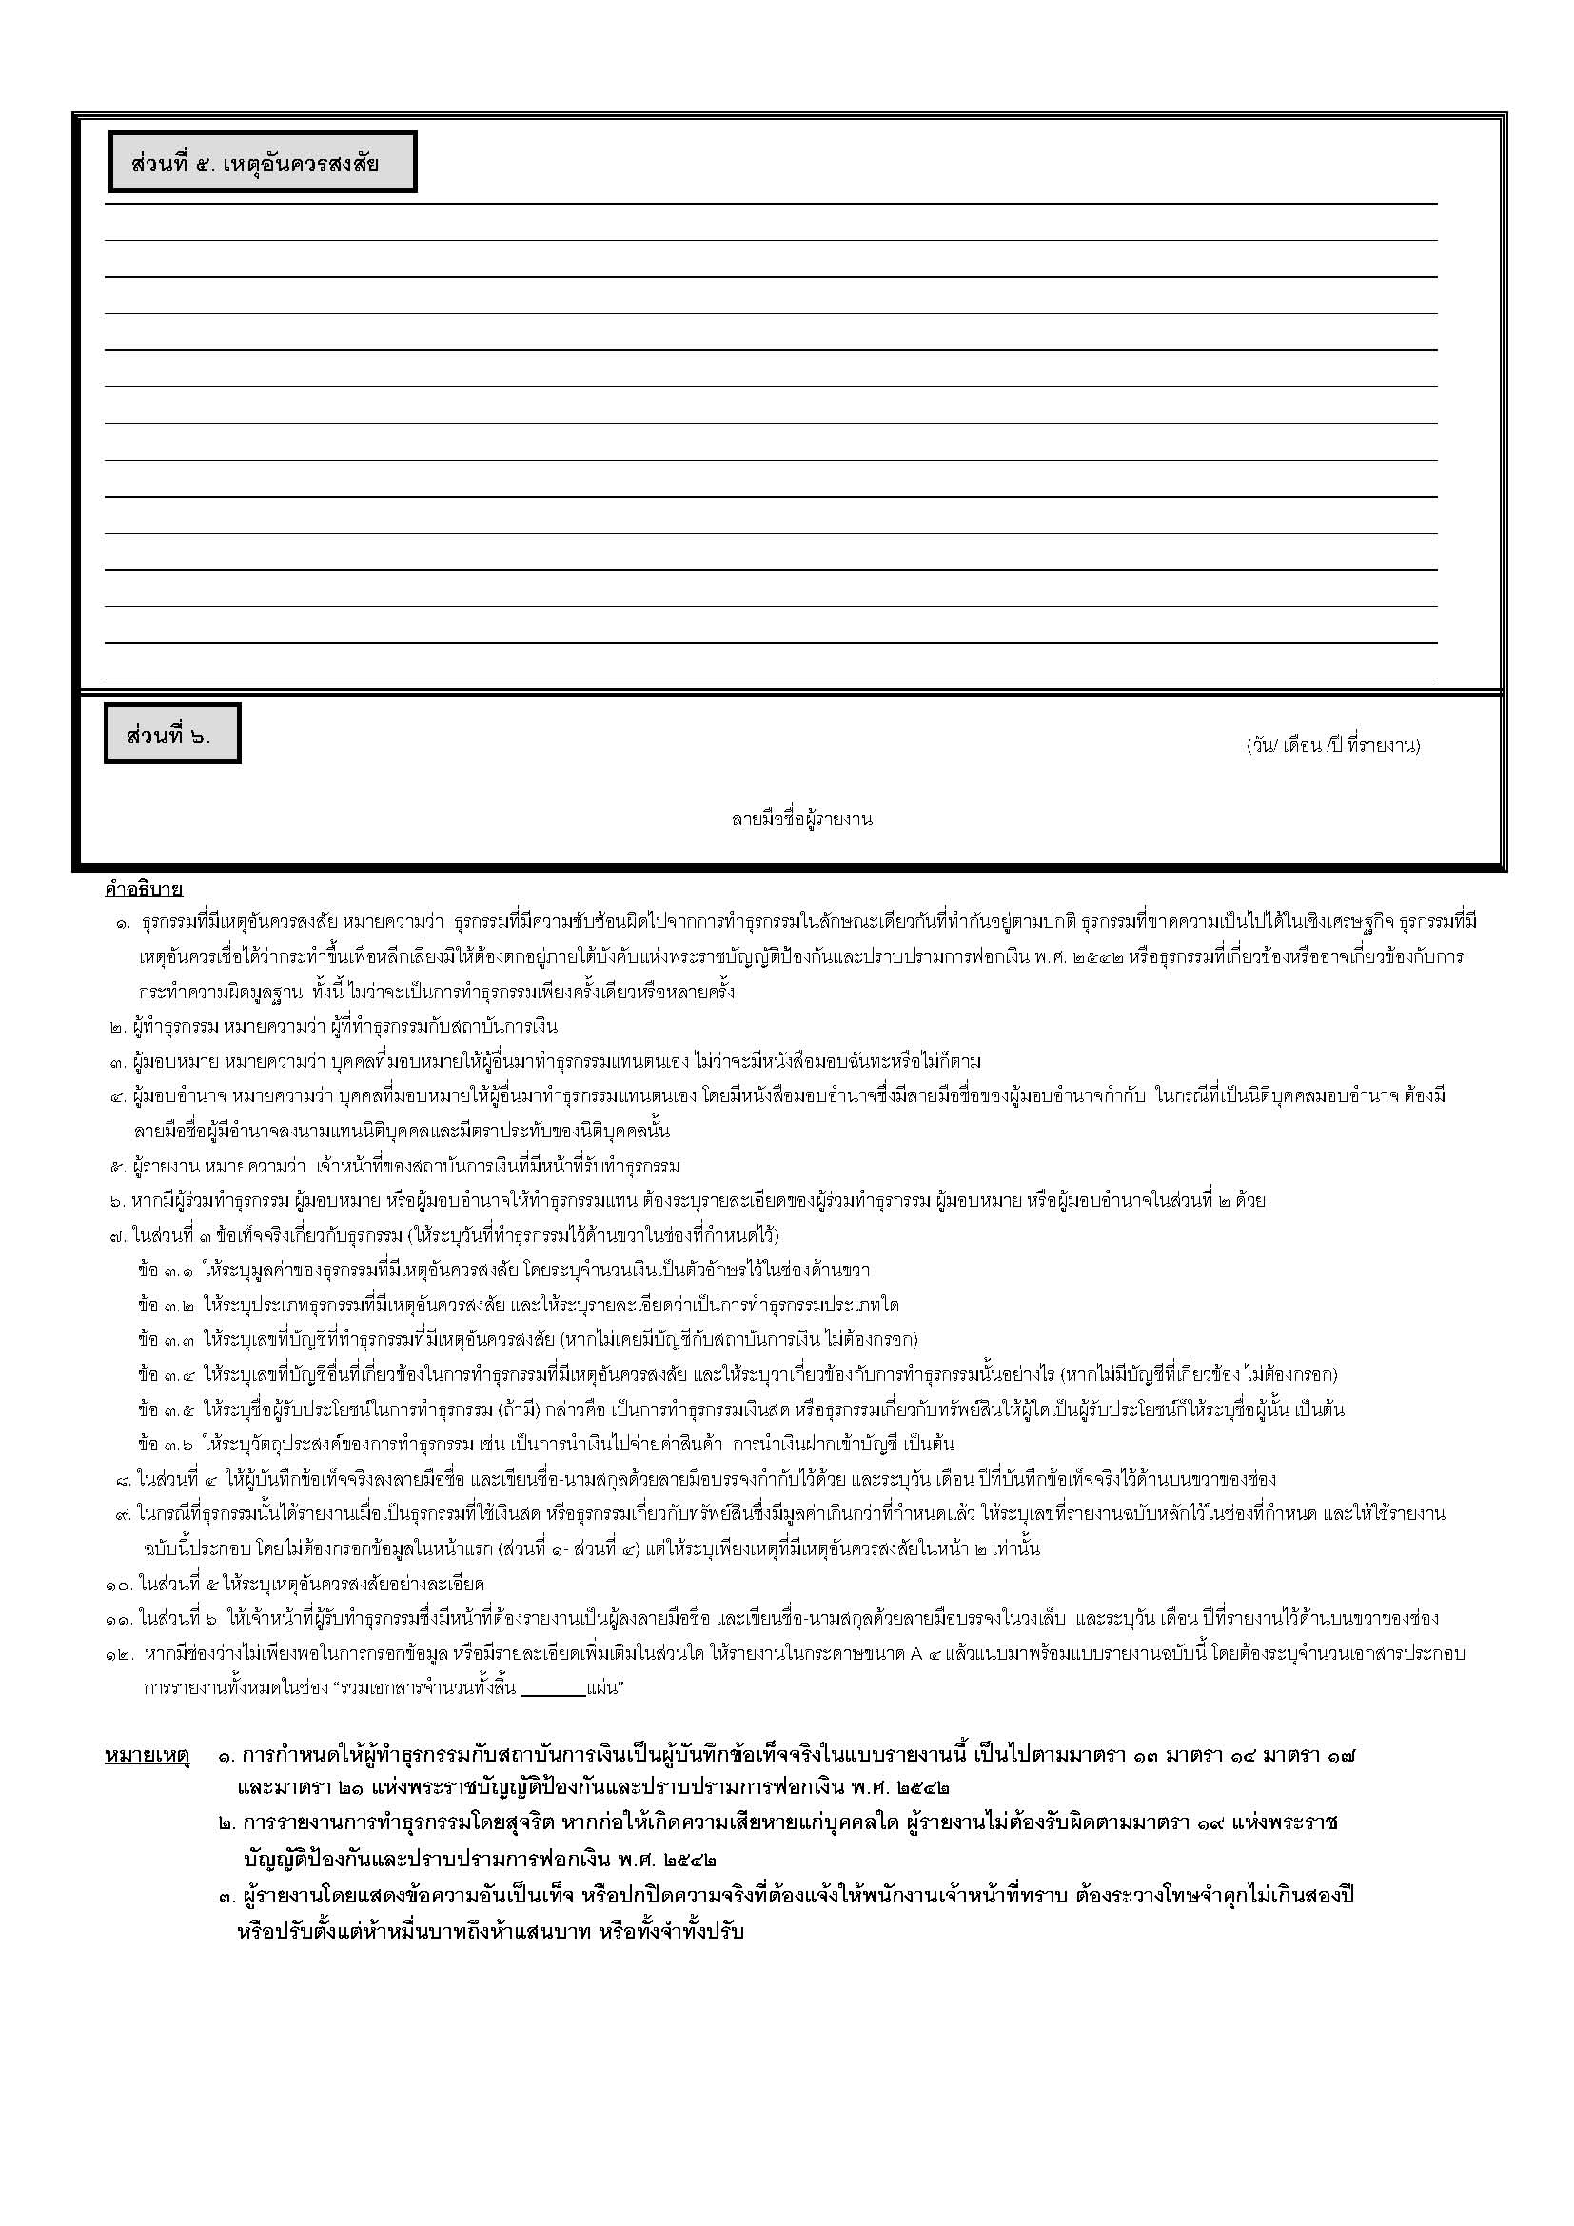
แบบ ปปง 1-03

Slide 32
ระยะเวลาในการรายงานการทำธุรกรรม
การรายงานการทำธุรกรรมที่ใช้เงินสด และ ธุรกรรมที่เกี่ยวกับทรัพย์สินให้สถาบันการเงินรายงานโดยการส่งแบบรายงานที่ทำขึ้นในระหว่างวันที่ 1 ถึงวันที่ 15 และที่ทำขึ้นในระหว่างวันที่ 16 ถึงวันสิ้นเดือน ไปยังสำนักงานภายในเจ็ดวันนับแต่วันถัดจากวันที่ 15 และวันสิ้นเดือนของเดือนที่มีการทำธุรกรรมนั้น
การรายงานการทำธุรกรรมที่มีเหตุอันควรสงสัยให้สถาบันการเงินและผู้ประกอบอาชีพรายงานโดยการส่งแบบรายงานไปยังสำนักงานภายในเจ็ดวันนับแต่วันที่มีเหตุอันควรสงสัย

Slide 33
วิธีการรายงานธุรกรรม
การส่งแบบรายงาน
- ยื่นต่อเจ้าหน้าที่ ณ สานักงาน ปปง.
- ส่งทางไปรษณีย์ลงทะเบียนตอบรับ
- ส่งเป็นข้อมูลอิเล็กทรอนิกส์ตามกฎหมายว่าด้วยธุรกรรมทางอิเล็กทรอนิกส์
การรายงานโดยสุจริต หากก่อให้เกิดความเสียหายแก่บุคคลใดผู้รายงานไม่ต้องรับผิด

Slide 34
ธุรกรรมที่ได้รับการยกเว้นไม่ต้องรายงาน
ตามที่กำหนดในกฎกระทรวง ฉบับที่ 5
(พ.ศ. 2543) และที่แก้ไขเพิ่มเติม

Slide 35
การแสดงตนของลูกค้า
สถาบันการเงินและผู้ประกอบอาชีพจัดให้ลูกค้าแสดงตนทุกครั้งก่อนการทำธุรกรรมตามที่กำหนดในกฎกระทรวง เว้นแต่ลูกค้าได้แสดงตนไว้ก่อนแล้วเพื่อการดำเนินการ

Slide 36
วิธีการแสดงตนของลูกค้าบุคคลธรรมดา
การแสดงตนของลูกค้าซึ่งเป็นบุคคลธรรมดา อย่างน้อยต้องแสดงข้อมูลและหลักฐาน ดังต่อไปนี้
(๑) ชื่อเต็ม
(๒) วัน เดือน ปีเกิด
(๓) เลขประจําตัวประชาชน และในกรณีที่เป็นคนต่างด้าว ให้แสดงเลขหนังสือเดินทาง หรือ
เลขประจําตัวที่รัฐบาลหรือหน่วยงานของรัฐเจ้าของสัญชาติออกให้ หรือเลขประจําตัวในเอกสารสําคัญ
ประจําตัวที่รัฐบาลไทยออกให้ ในกรณีที่มี
(๔) ที่อยู่ตามทะเบียนบ้านและที่อยู่ปัจจุบันกรณีที่ไม่ได้อาศัย ณ ที่อยู่ตามทะเบียนบ้าน
และในกรณีที่เป็นคนต่างด้าวให้แสดงที่อยู่ในประเทศเจ้าของสัญชาติและที่อย่ปัจจุบันในประเทศไทย
(๕) อาชีพ สถานที่ทํางาน
(๖) ข้อมูลการติดต่อ เช่น หมายเลขโทรศัพท์ ที่อยู่อิเล็กทรอนิกส์
(๗) ลายมือชื่อผู้ทําธุรกรรม

Slide 37
วิธีการแสดงตนของลูกค้านิติบุคคล
การแสดงตนของลูกค้าซึ่งเป็นนิติบุคคลและบุคคลที่มีการตกลงกันทางกฎหมายอย่างน้อยต้องแสดงข้อมูลและหลักฐาน ดังต่อไปนี้
(๑) ชื่อนิติบุคคลหรือบุคคลที่มีการตกลงกันทางกฎหมาย
(๒) เลขประจําตัวผู้เสียภาษีอากร ในกรณีที่มี
(๓) หลักฐานสําคัญแสดงตนอย่างใดอย่างหนึ่ง ดังต่อไปนี้
(ก) สําหรับลูกค้าที่เป็นนิติบุคคลทั่วไป ได้แก่ หนังสือรับรองการจดทะเบียนที่นายทะเบียนออกให้ไม่เกินหกเดือน หรือในกรณีที่ไม่ใช่นิติบุคคลที่จดทะเบียนในประเทศไทย ได้แก่ หลักฐานการเป็นนิติบุคคลที่หน่วยงานหรือองค์กรที่น่าเชื่อถือรับรองหรือออกให้ไม่เกินหกเดือน
(ข) สําหรับลูกค้าที่เป็นส่วนราชการ องค์กรของรัฐบาล รัฐวิสาหกิจ หรือหน่วยงานอื่นของรัฐที่เป็นนิติบุคคล ได้แก่ หนังสือแสดงความจํานงในการทําธุรกรรม หรือหนังสือแต่งตั้งหรือหนังสือมอบอํานาจ
(ค) สําหรับลูกค้าที่เป็นสหกรณ์ มูลนิธิ สมาคม สโมสร วัด มัสยิด ศาลเจ้า และนิติบุคคลอื่นในลักษณะเดียวกันนี้ ได้แก่ หนังสือแสดงความประสงค์ในการทําธุรกรรม หนังสือแสดงการจดทะเบียนจากหน่วยงานที่เกี่ยวข้อง หรือหนังสือแต่งตั้งหรือหนังสือมอบอํานาจในการทําธุรกรรม
(ง) สําหรับลูกค้าที่เป็นบุคคลที่มีการตกลงกันทางกฎหมาย ได้แก่ หนังสือหรือเอกสารสําคัญอันแสดงว่าได้มีการก่อตั้งบุคคลที่มีการตกลงกันทางกฎหมายขึ้น

Slide 38
วิธีการแสดงตนของลูกค้านิติบุคคล
(๔) สถานที่ตั้งและหมายเลขโทรศัพท์
(๕) ชื่อเต็มของผู้มีอํานาจลงนามแทนนิติบุคคลทุกราย
(๖) ข้อมูลของผู้มีอํานาจลงนามแทนนิติบุคคลที่ได้รับมอบหมายให้สร้างความสัมพันธ์ทางธุรกิจหรือทําธุรกรรม และบุคคลที่ได้รับมอบอํานาจทอดสุดท้ายให้สร้างความสัมพันธ์ทางธุรกิจหรือทําธุรกรรม
ในกรณีที่มี ดังนี้
(ก) ชื่อเต็ม
(ข) วัน เดือน ปีเกิด
(ค) เลขประจําตัวประชาชน และในกรณีที่เป็นคนต่างด้าว ให้แสดงเลขหนังสือเดินทาง หรือเลขประจําตัวที่รัฐบาลหรือหน่วยงานรัฐเจ้าของสัญชาติออกให้ หรือเลขประจําตัวในเอกสารสําคัญประจําตัวที่รัฐบาลไทยออกให้ ในกรณทีี่มี
(ง) ที่อยู่ตามทะเบียนบ้านและที่อยู่ปัจจุบันกรณีที่ไม่ได้อาศัย ณ ที่อยู่ตามทะเบียนบ้าน และในกรณีที่เป็นคนต่างด้าว ให้แสดงที่อยู่ในประเทศเจ้าของสัญชาติและที่อยู่ปัจจุบันในประเทศไทย

Slide 39
วิธีการแสดงตนของลูกค้านิติบุคคล
(๗) ประเภทกิจการและวัตถุประสงค์ในการดําเนินกิจการ
(๘) ตราประทับ ในกรณีที่มี
(๙) ลายมือชื่อผู้มีอํานาจหรือผู้รับมอบอํานาจในการสร้างความสัมพันธ์ทางธุรกิจหรือทําธุรกรรม

Slide 40
วิธีการแสดงตนของลูกค้ากรณีอื่นๆ
การแสดงตนของผู้ที่ทําธุรกรรมเป็นครั้งคราวอย่างน้อยต้องแสดงข้อมูลและหลักฐาน ตามข้อ ๓ (๑) (๒) (๓) (๔) และ (๖) หรือตามข้อ ๔ (๑) (๒) (๓) (๔) (๖) และ (๘) แล้วแต่กรณี
การแสดงตนของลูกค้าที่ไม่ได้สร้างความสัมพันธ์ต่อหน้า สําหรับบริการหรือผลิตภัณฑ์ทางการเงินที่มีความเสี่ยงต่ํา อย่างน้อยต้องแสดงข้อมูลตามข้อ ๓ (๑) (๓) (๔) และ (๖) หรือตามข้อ ๔ (๑) (๒) (๔) และ (๖) แล้วแต่กรณี ทั้งนี้ สถาบันการเงินและผู้ประกอบอาชีพตามมาตรา ๑๖ ต้องจัดให้ลูกค้าดังกล่าวส่งสําเนาหลักฐานตามข้อ ๔ (๓) ให้ก่อนมีการอนุมัติให้ทําธุรกรรมครั้งแรก
การแสดงตนของลูกค้าที่ไม่ได้สร้างความสัมพันธ์ต่อหน้า สําหรับบริการหรือผลิตภัณฑ์
ทางการเงินที่มีความเสี่ยงสูง อย่างน้อยต้องแสดงข้อมูลและหลักฐานตามข้อ ๓ หรือข้อ ๔ แล้วแต่กรณี ก่อนมีการอนุมัติให้ทําธุรกรรมครั้งแรก
ฯลฯ

Slide 41
การจัดให้ลูกค้าแสดงตน (ต่อ)
การตรวจสอบข้อมูลการแสดงตน
กฎหมายกำหนดให้ต้องมีการกำหนดมาตรการในการพิสูจน์ทราบเพื่อตรวจสอบ
ความถูกต้องและความแท้จริงของข้อมูลและหลักฐานประกอบการแสดงตนดังกล่าว
การเก็บรักษาข้อมูลการแสดงตน
ผู้ประกอบอาชีพต้องเก็บรักษาข้อมูลการแสดงตนของลูกค้าไว้อย่างน้อย 5 ปี นับแต่วันที่ยุติความสัมพันธ์กับลูกค้า

Slide 42
บทกำหนดโทษ

Slide 43
มาตรา 62
ไม่รายงานการทำธุรกรรม (มาตรา 13, 14 และมาตรา 16)
ไม่จัดให้ลูกค้าแสดงตนก่อนการทำธุรกรรม (มาตรา 20)
ไม่จัดให้ลูกค้าบันทึกข้อเท็จจริงเกี่ยวกับธุรกรรม (มาตรา 21 วรรคหนึ่ง)

Slide 44
มาตรา 62 (ต่อ)
ไม่เก็บรักษารายละเอียดเกี่ยวกับการแสดงตนและบันทึกข้อเท็จจริง (มาตรา 22)
ฝ่าฝืนหรือไม่ปฏิบัติตามคำสั่งยับยั้งการทำธุรกรรม (มาตรา 35 และมาตรา 36)
ไม่เก็บรักษารายละเอียดเกี่ยวกับข้อเท็จจริงของลูกค้าให้ครบเวลา 5 ปี (มาตรา 22/1)
ต้องระวางโทษปรับไม่เกินห้าแสนบาท และปรับอีกไม่เกินวันละห้าพันบาท ตลอดเวลาที่ยังฝ่าฝืนอยู่ หรือจนกว่าจะได้ปฏิบัติให้ถูกต้อง

Slide 45
มาตรา 63
รายงานการทำธุรกรรมอันเป็นเท็จ หรือปกปิดความจริงที่ต้องแจ้ง (มาตรา 13 มาตรา 14 และมาตรา 16)
จัดทำบันทึกข้อเท็จจริงเกี่ยวกับธุรกรรมให้ลูกค้าเอง กรณีลูกค้าปฏิเสธที่จะทำบันทึกข้อเท็จจริง อันเป็นเท็จหรือปกปิดความจริงที่ต้องแจ้ง (มาตรา 21 วรรคสอง)
ต้องระวางโทษจำคุกไม่เกินสองปี หรือปรับตั้งแต่ห้าหมื่นบาทถึงห้าแสนบาท หรือทั้งจำทั้งปรับ

Slide 46
มาตรา 64
ไม่มาให้ถ้อยคำ ไม่ส่งคำชี้แจงเป็นหนังสือหรือไม่ส่งบัญชีเอกสารหรือหลักฐาน แก่กรรมการธุรกรรม เลขาธิการ หรือพนักงานเจ้าหน้าที่ หรือขัดขวางหรือไม่ให้ความสะดวกแก่กรรมการธุรกรรม เลขาธิการ หรือพนักงานเจ้าหน้าที่ ในการเข้าไปในเคหสถาน สถานที่ หรือยานพาหนะเพื่อตรวจค้นหรือหาพยานหลักฐาน [มาตรา 38 (1) - (3)]
กระทำการใดๆ ให้บุคคลอื่นล่วงรู้ข้อมูลที่เก็บรักษาไว้ เว้นแต่ เป็นการปฏิบัติการตามอำนาจหน้าที่หรือตามกฎหมาย (มาตรา 38 วรรคสี่)
ต้องระวางโทษจำคุกไม่เกินหนึ่งปี หรือปรับไม่เกินสองหมื่นบาท หรือ ทั้งจำทั้งปรับ

Slide 47
การปฏิบัติตามกฎหมายว่าด้วยการป้องกันและปราบปรามการสนับสนุนทางการเงินแก่การก่อการร้าย
กำหนดนโยบายในการประเมินความเสี่ยง แนวปฏิบัติหรือมาตรการอื่นใด เพื่อป้องกันมิให้มีการสนับสนุนทางการเงินแก่การก่อการร้าย
ตรวจสอบรายชื่อลูกค้ากับรายชื่อบุคคลที่ถูกกำหนด
ระงับการดำเนินการกับทรัพย์สินของบุคคลที่ถูกกำหนด
แจ้งข้อมูลเกี่ยวกับทรัพย์สินที่ถูกระงับให้สำนักงาน ปปง. ทราบ
แจ้งให้สำนักงาน ปปง. ทราบถึง
  ผู้ที่เป็น/เคยเป็นลูกค้าที่เป็นบุคคลที่ถูกกำหนด
  ผู้มี/เคยมีการทำธุรกรรมกับบุคคลที่ถูกกำหนด

Slide 48
การยื่นคำร้องของผู้มีหน้าที่รายงานธุรกรรมต่อศาล
เพื่อเป็นการชำระหนี้ที่ถึงกำหนดชำระแก่ผู้ถูกกำหนดตามข้อผูกพันที่ได้ทำขึ้นก่อน
เพื่อเป็นการชำระดอกเบี้ยหรือดอกผล และกรณีจำเป็นต้องชำระเงินเข้าบัญชีผู้ถูกกำหนด
เพื่อเป็นการชำระหนี้ซึ่งศาลมีคำพิพากษาถึงที่สุด(เฉพาะ THAI-List)
ให้ดำเนินการใดๆ กับทรัพย์สินที่ถูกระงับอันเนื่องจากเป็นบุคคลที่ถูกกำหนด (เฉพาะ THAI-List)
(ศาลอาจกำหนดเงื่อนไขตามที่เห็นสมควรได้)

Slide 49
บทบังคับทางกฎหมาย
  มาตรา 14 วรรคหนึ่ง เป็นกรณีความผิดของบุคคลธรรมดา ได้แก่ บุคคลที่ถูกกำหนด หรือเจ้าหน้าที่ของสถาบันการเงิน หรือพนักงานของผู้ประกอบอาชีพซึ่งมีหน้าที่รับผิดชอบในการทำธุรกรรม หรือเป็นผู้ที่ครอบครองทรัพย์สินของบุคคลที่ถูกกำหนด แล้วแต่กรณี ซึ่งฝ่าฝืนกฎหมายโดย
    ไม่ระงับการดำเนินการกับทรัพย์สินของบุคคลที่ถูกกำหนดหรือของผู้กระทำการแทนหรือตามคำสั่งของผู้นั้น หรือของกิจการภายใต้การควบคุมของผู้นั้น หรือไม่แจ้งข้อมูลเกี่ยวกับทรัพย์สินที่ถูกระงับฯ ให้สำนักงานทราบต้องระวางโทษจำคุกไม่เกิน 3 ปี หรือปรับไม่เกิน 300,000 บาท หรือทั้งจำทั้งปรับ
  มาตรา 14 วรรคสอง เป็นกรณีความผิดของผู้มีหน้าที่รายงาน (นิติบุคคล) ซึ่งฝ่าฝืนกฎหมายโดย
  กรณีผู้มีหน้าที่รายงานไม่ระงับการดำเนินการกับทรัพย์สินของบุคคลที่ถูกกำหนดหรือของผู้กระทำการแทนหรือตามคำสั่งของผู้นั้น หรือของกิจการภายใต้การควบคุมของผู้นั้นหรือไม่แจ้งข้อมูลเกี่ยวกับทรัพย์สินที่ถูกระงับฯ ให้สำนักงานทราบต้องระวางโทษโทษปรับไม่เกิน 1,000,000 บาท และปรับอีกวันละ 10,000 บาท ตลอดเวลาที่ยังฝ่าฝืนอยู่ หรือจนกว่าจะได้ปฏิบัติให้ถูกต้อง
มาตรา 14 วรรคสาม
  หากการกระทำความผิดตามวรรคสอง เกิดจากการสั่งการหรือการกระทำของบุคคลใด หรือไม่สั่งการ หรือไม่กระทำการอันเป็นหน้าที่ที่ต้องกระทำของกรรมการ ผู้จัดการ หรือบุคคลใดซึ่งรับผิดชอบในการดำเนินงานของนิติบุคคลนั้น บุคคลดังกล่าวต้องระวางโทษจำคุกไม่เกิน 3 ปี หรือปรับไม่เกิน 300,000 บาท หรือทั้งจำทั้งปรับ

Slide 50
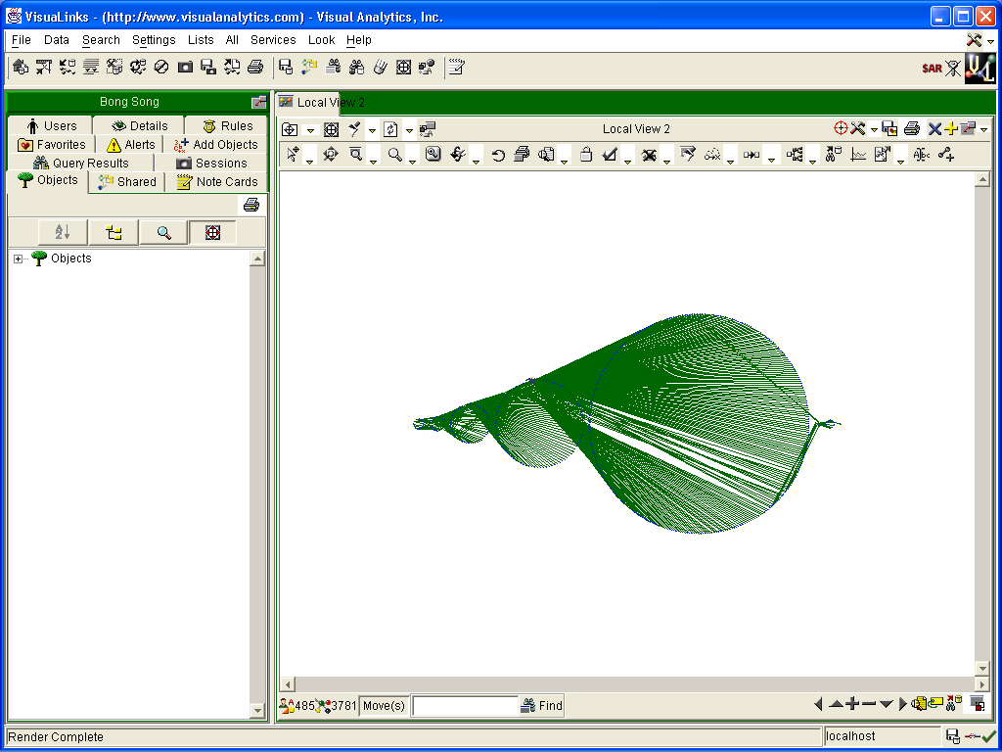
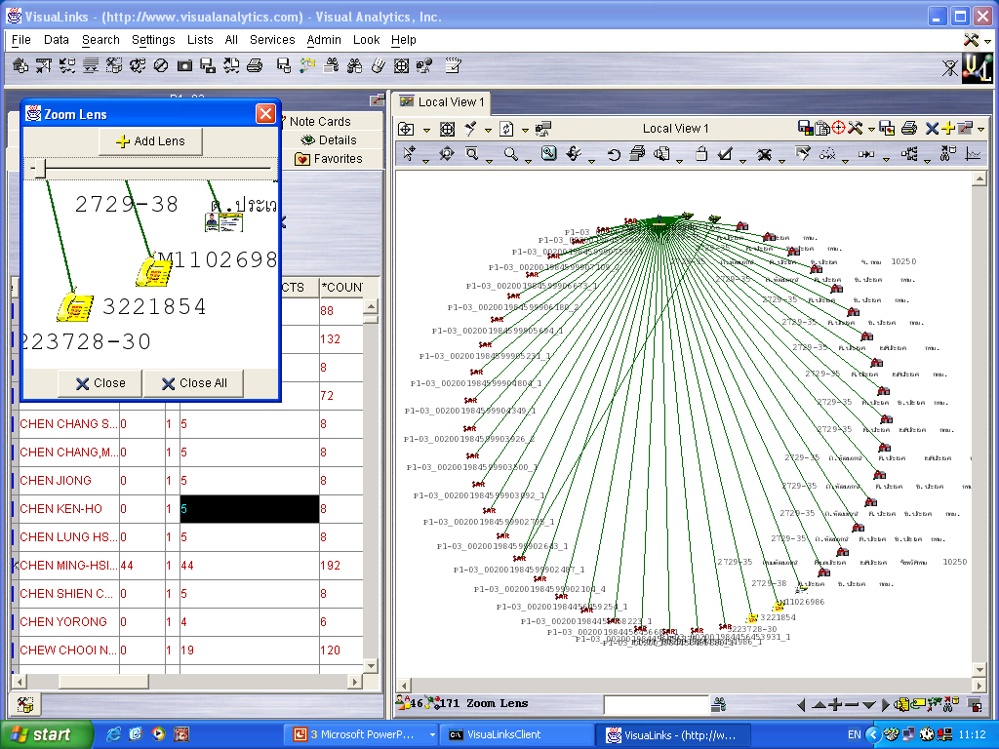
ระบบสารสนเทศเพื่อการวิเคราะห์ธุรกรรม

Slide 51
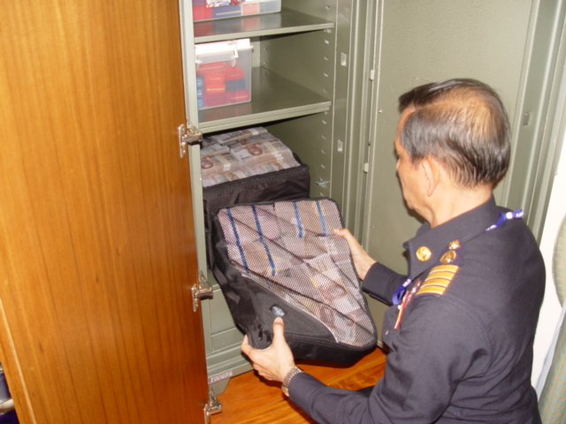
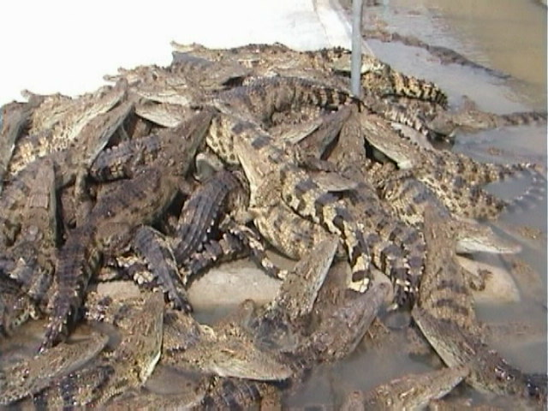
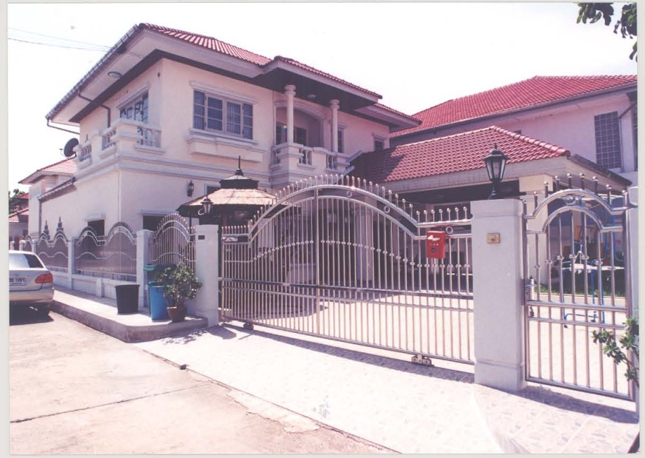
ผลความสำเร็จจากข้อมูลทางการเงิน

Slide 53
จบการนำเสนอ
สำนักงานป้องกันและปราบปรามการฟอกเงิน
422 ถนนพญาไท แขวงวังใหม่ เขตปทุมวัน
กรุงเทพมหานคร 10330
โทร. (02) 219-3600
Website: www.amlo.go.th

